Slide 1
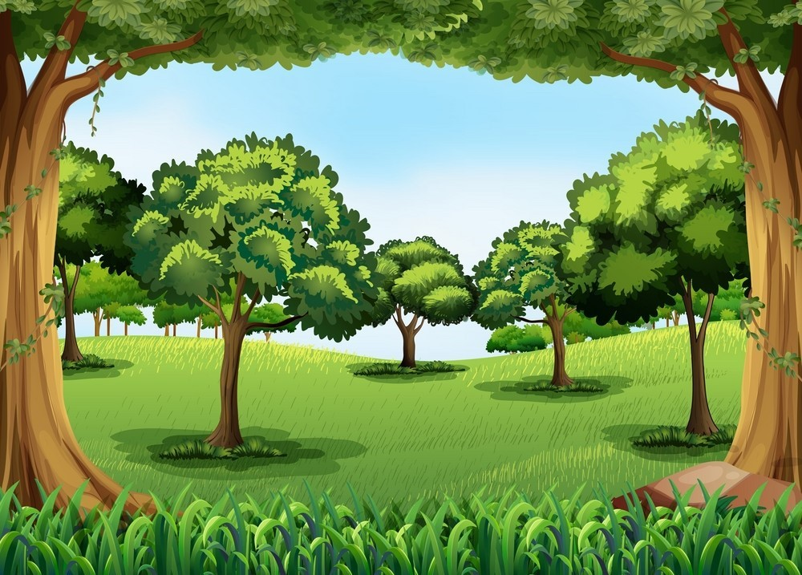
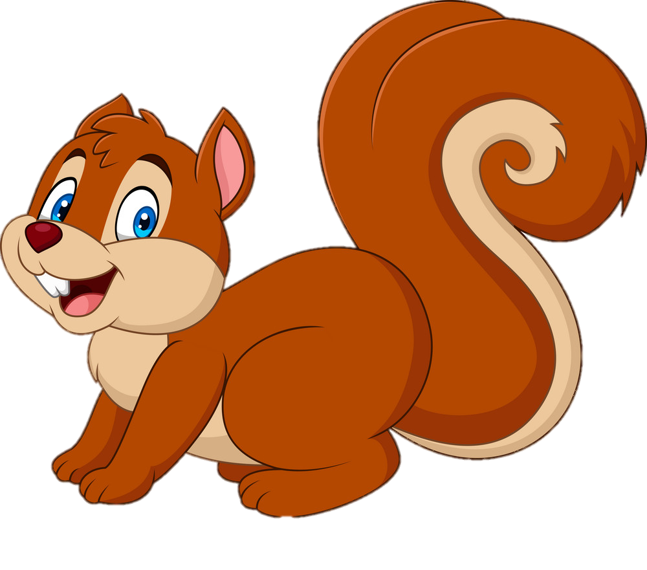

Trò chơi
SÓC NÂU TÌM HẠT DẺ

Slide 2


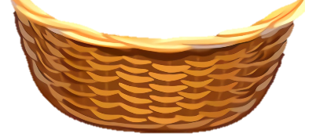

1
3
2
Notes:
Trong khu rừng có rất nhiều hạt dẻ, chúng ta hãy cùng giúp bạn sóc nhặt hạt dẻ bẳng cách trả lời đúng các câu hỏi của cô nhé
Cô khen các em đã nhớ và biết cách sử dụng các đồ dùng học tập của môn Toán.
click con sóc để đến slide bài mới

Slide 3

Có mấy loại thân cây đó là thân gì?
Có hai loại thân cây là thân gỗ và thân thảo

Slide 4
Hãy nêu các loại rễ cây?
Có hai loại rễ cây chính là rễ cọc và rễ chùm.

Slide 5
Nêu các bộ phận của lá cây
Lá cây có 3 bộ phận là cuống lá, gân lá, phiến lá.

Slide 6



Khởi động (Xe bus yêu thương)

Slide 7


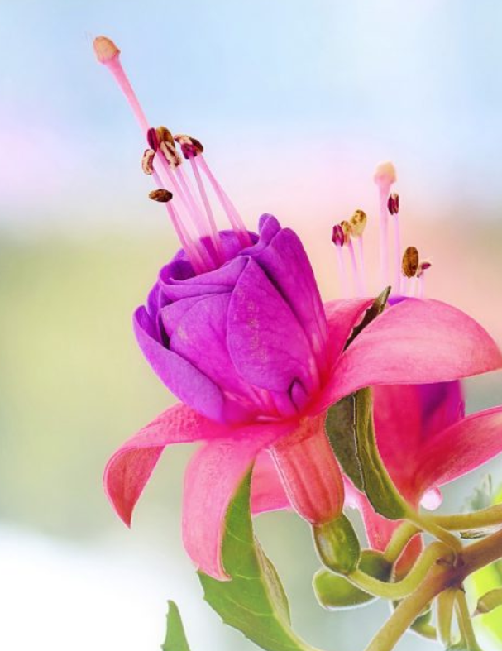

Đây là gì ?
A. Nhị hoa
B. Cánh hoa
C. Đài hoa

Slide 8
Đây là gì ?
A. Nhị hoa
B. Cánh hoa
C. Đài hoa

Slide 9


Đây là gì ?
A. Cánh hoa
B. Nhị hoa
C. Đài hoa

Slide 10


Đây là gì ?
A. Nhụy hoa
B. Nhị hoa
C. Đài hoa

